Slide 1
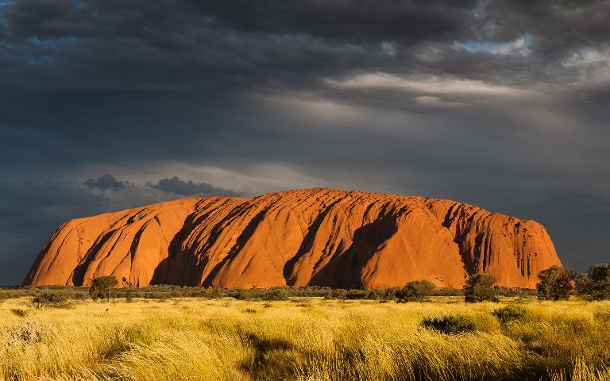
Lorient Vous Propose L’Australie N°1
Uluru/Ayers Rock est un symbole de l'Australie et un lieu sacré aborigène.

Slide 2
L'Australie est un pays et continent entouré par les océans Indien et Pacifique. Ses principales villes, Sydney, Brisbane, Melbourne, Perth et Adélaïde, sont bâties sur la côte. La capitale, Canberra, est quant à elle située à l'intérieur des terres. Le pays est connu pour l'opéra de Sydney, la Grande Barrière de corail, ses grandes étendues sauvages et désertiques appelées l'Outback, et ses espèces animales uniques comme le kangourou et l'ornithorynque.

Slide 3
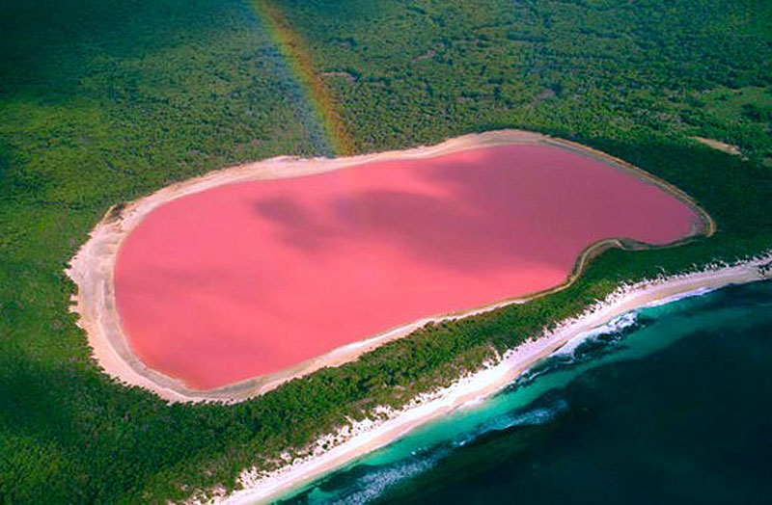
Le lac Hillier et sa couleur rose bonbon.

Slide 4
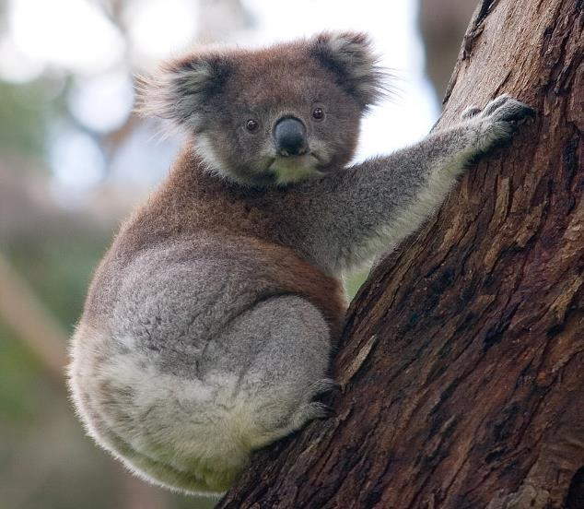
Koala.

Slide 5
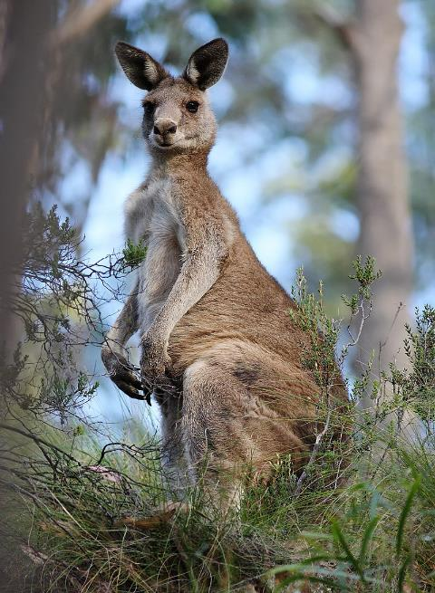
Kangourou géant.

Slide 6
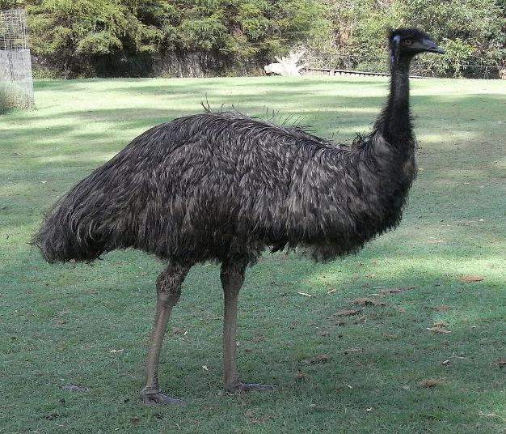
Emu ( Dromaius novaehollandiae ) au Lone Pine Koala Sanctuary, Brisbane, Australie.

Slide 7
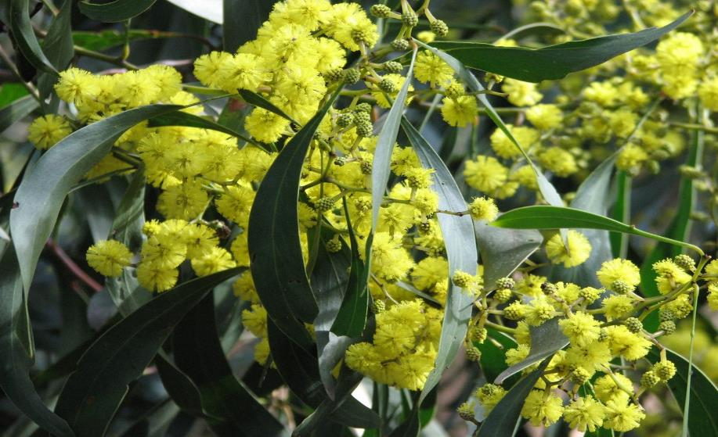
Mimosa doré.

Slide 8
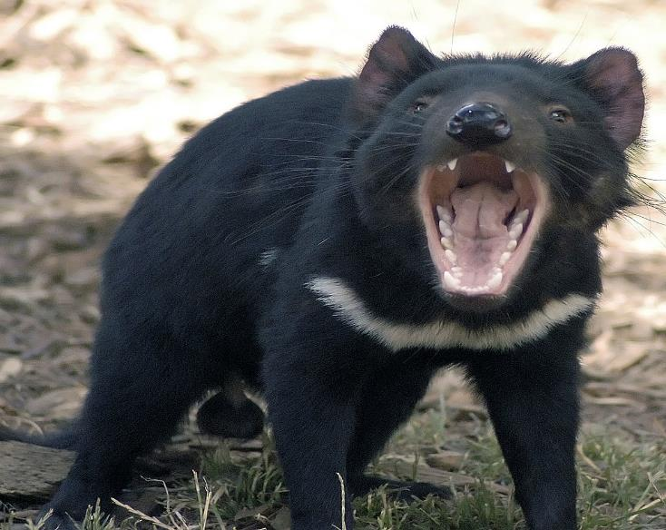
Diable de Tasmanie.

Slide 9
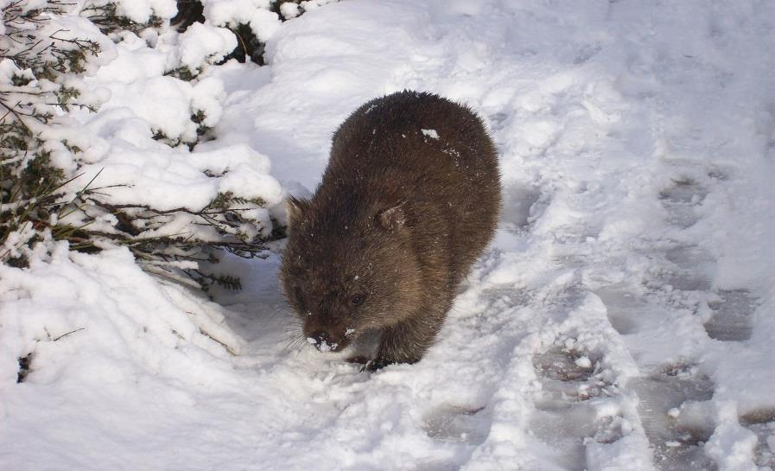
Wombat marchant dans la neige à Cludle Mountain

Slide 10
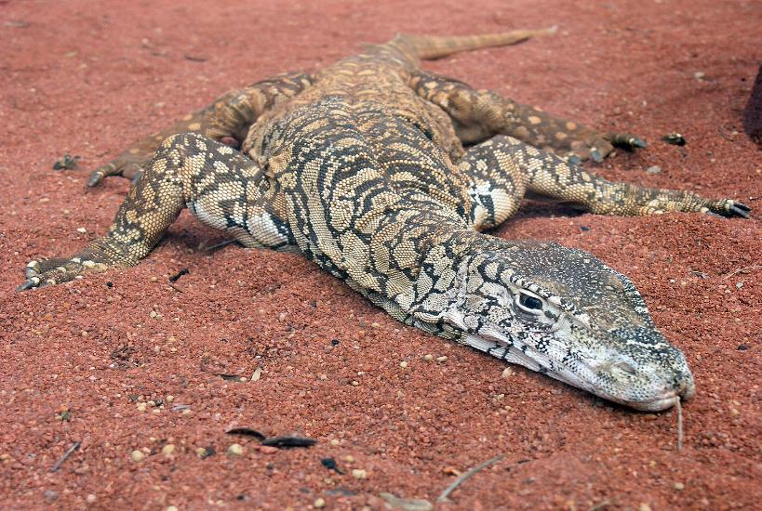
Perentie Lizard Varanus giganteus au zoo de Perth

Slide 11
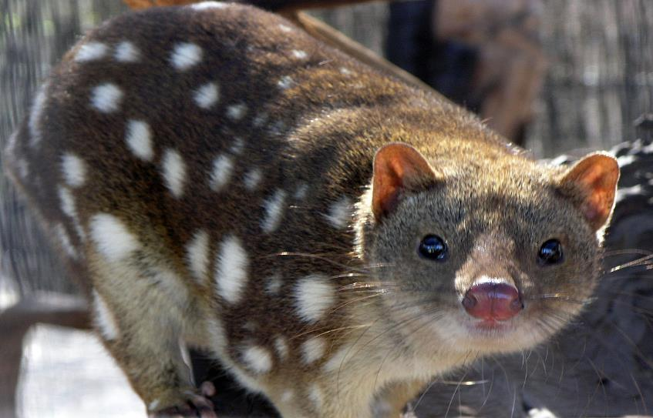
Chat marsupial à queue tachetée.

Slide 12
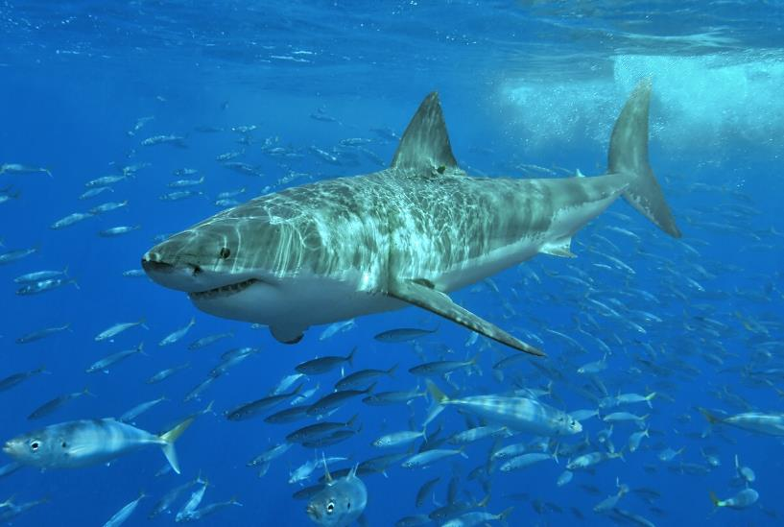
Grand requin blanc.

Slide 13
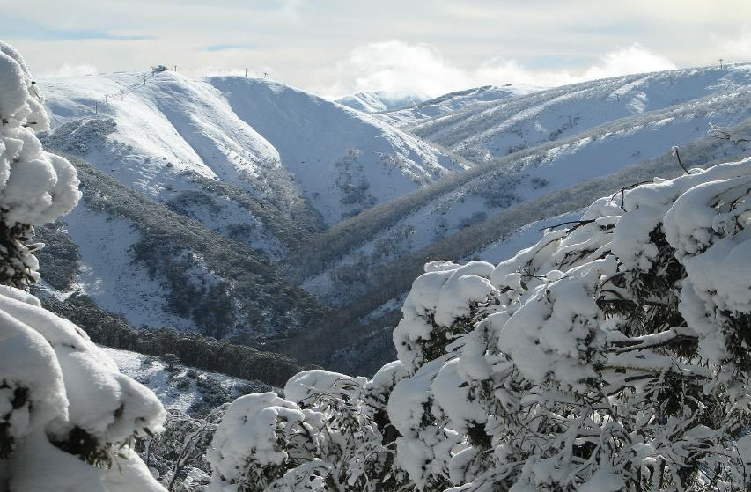
Mont Hotham : l’Australie est le continent le plus sec et le plus plat, pourtant elle a également des régions alpestres dans la Cordillère australienne et en Tasmanie.

Slide 14
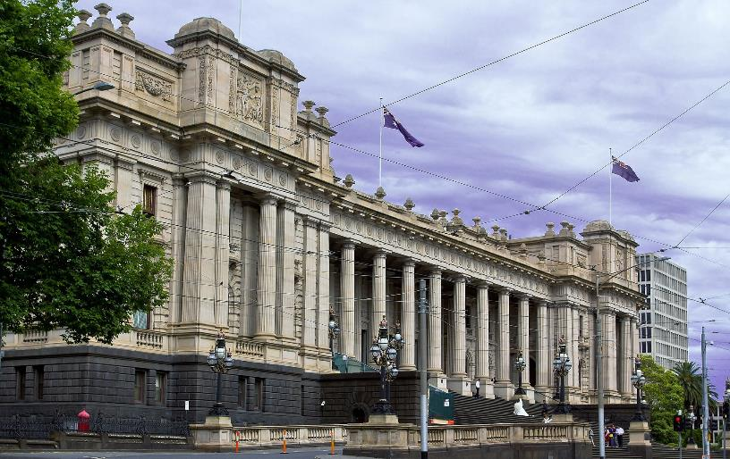
Melbourne est la capitale de l'Australie jusqu'en 1908 et abrite de nos jours l'ancien bâtiment du Parlement australien.

Slide 15
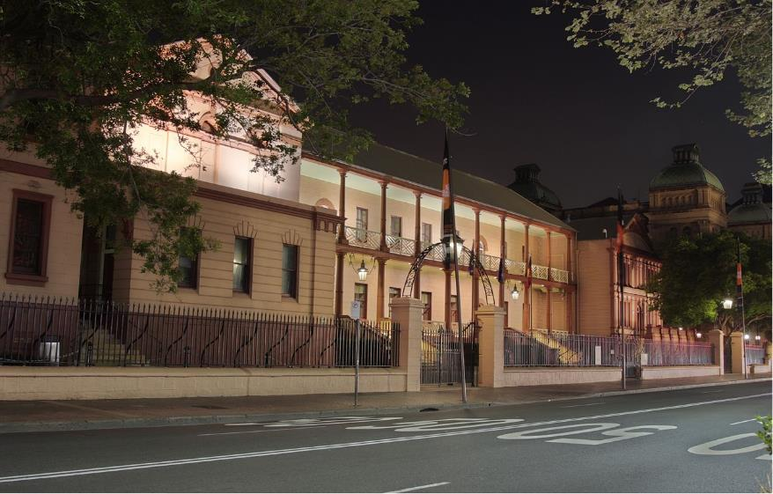
Le Parlement de Nouvelle-Galles du Sud est le plus ancien d'Australie, ayant son origine en 1824. Les femmes obtiennent le droit de vote en 190257.

Slide 16
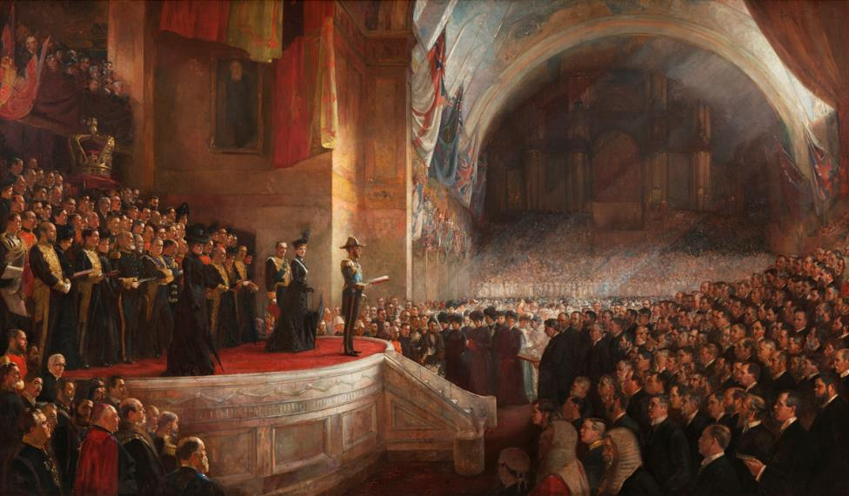
L'ouverture de premier Parlement du Commonwealth d'Australie, le 9 mai 1901, faisant suite aux élections fédérales australiennes de 1901, les premières du genre.

Slide 17
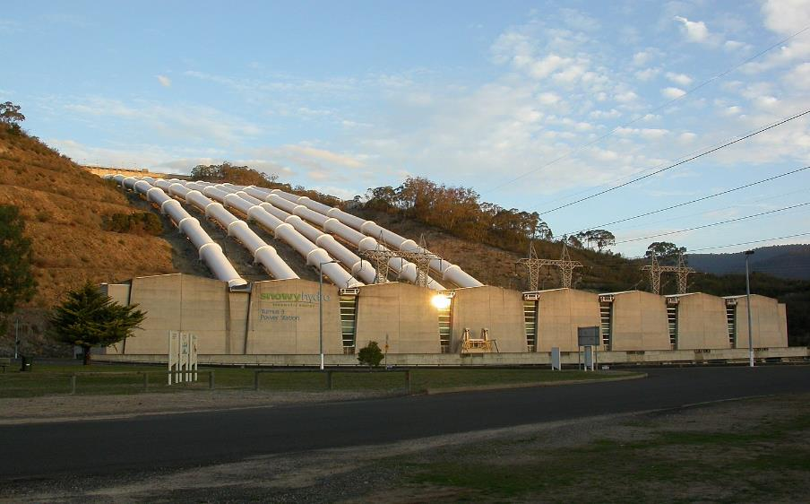
Le plan d'aménagement des Snowy Mountains est mené entre 1949 et 1974 pour produire de l'électricité pour les villes du sud-est et pour permettre l'irrigation de l'intérieur sec du pays.

Slide 18
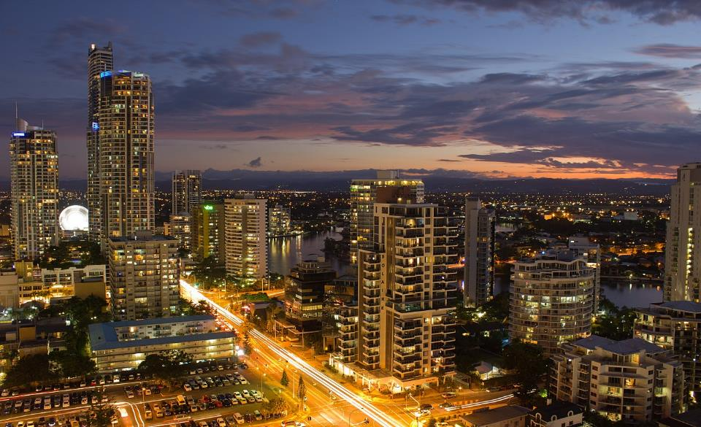
La ligne d'horizon de la Gold Coast au coucher du soleil dans le Queensland , en Australie.

Slide 19
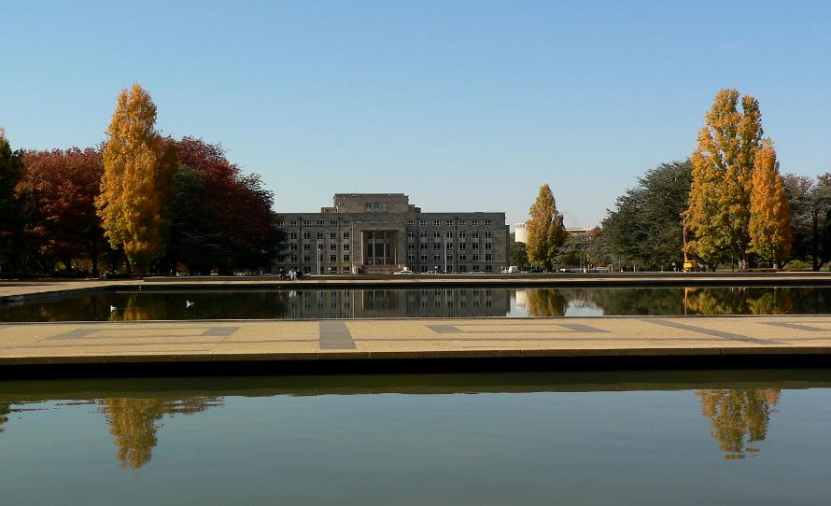
Le ministère des Finances, à Canberra, capitale de l'Australie.

Slide 20
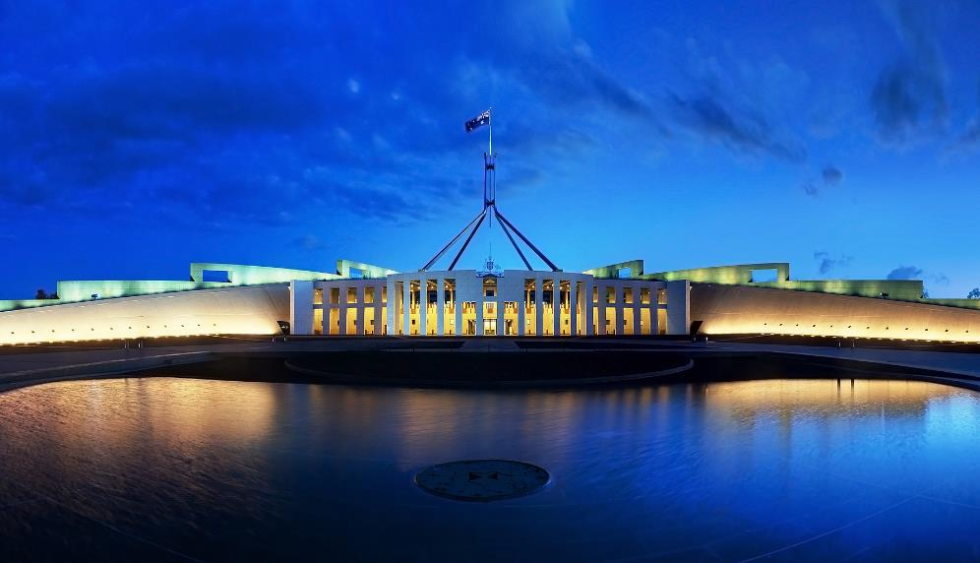
Le Parlement d'Australie.

Slide 21
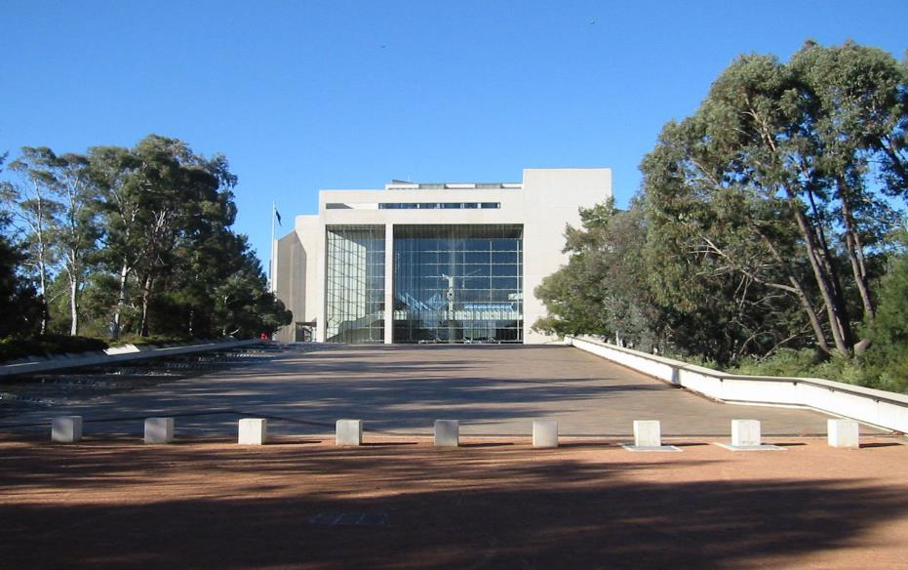
Entrée de la Haute Cour d'Australie.

Slide 22
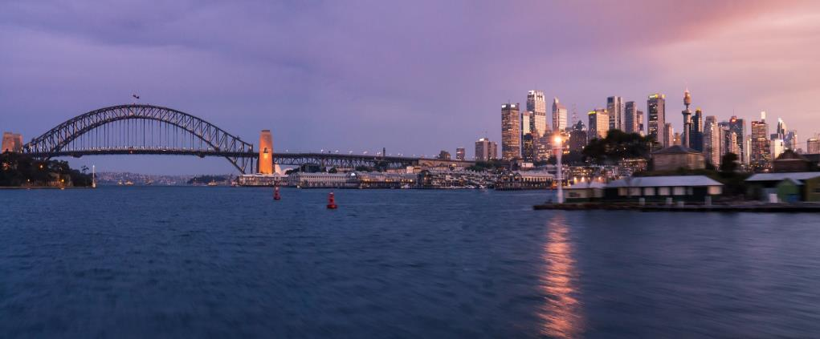
Sydney

Slide 23
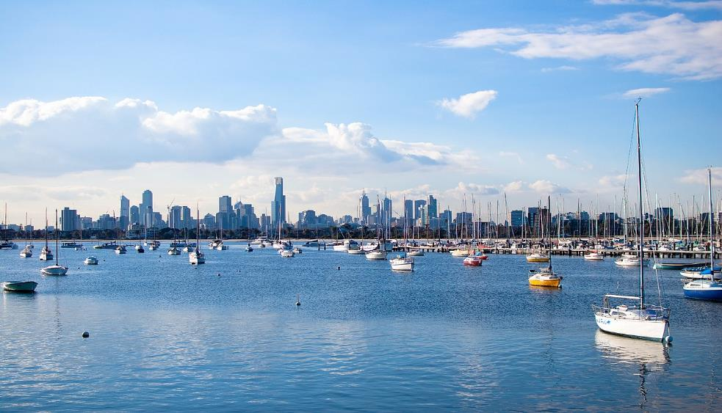
Melbourne

Slide 24
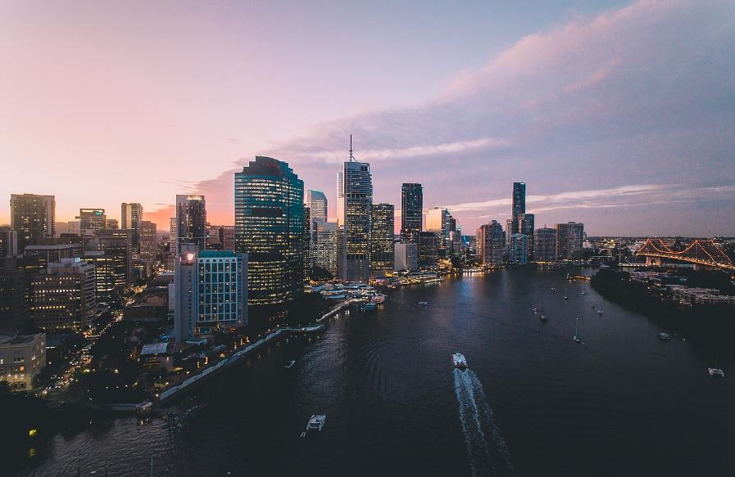
Brisbane

Slide 25
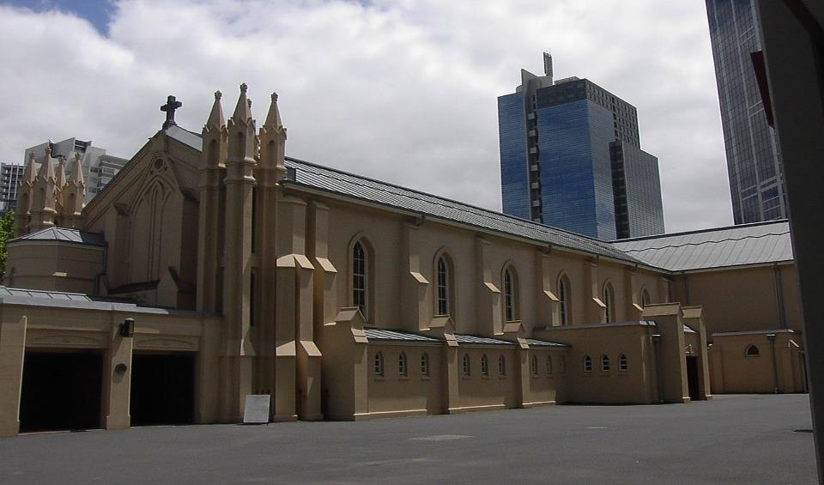
L'église catholique Saint-Francis à Melbourne.

Slide 26
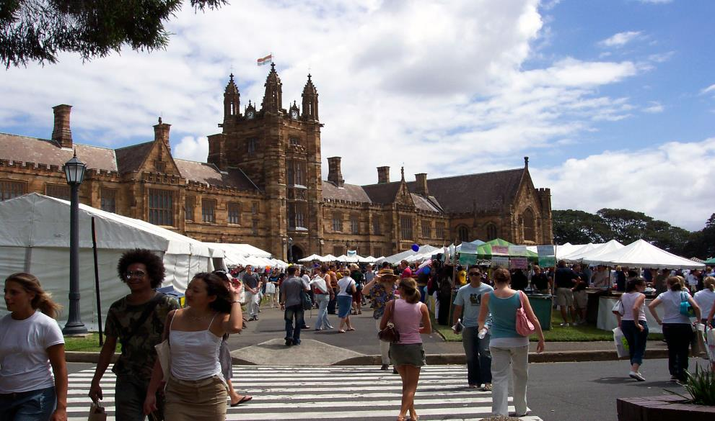
L'université de Sydney : l'éducation joue un rôle économique important. De nombreux étudiants étrangers viennent en Australie.

Slide 27
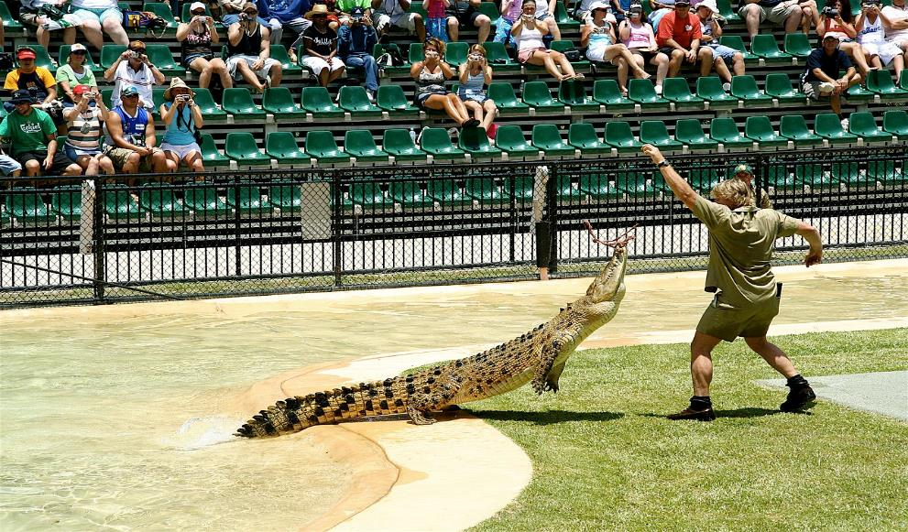
Steve Irwin nourrit un crocodile au zoo d'Australie.

Slide 28
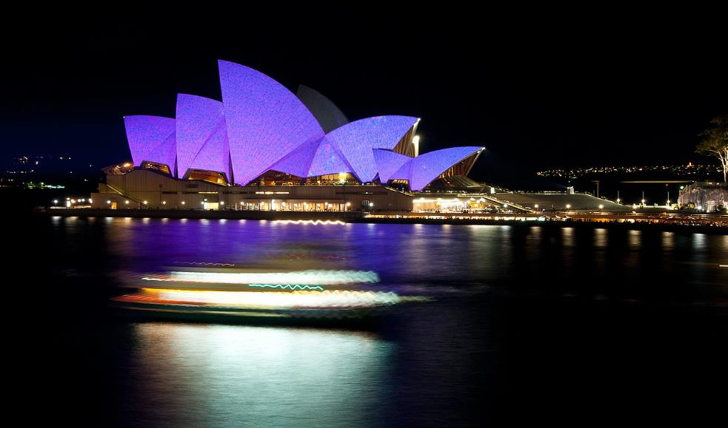
Opéra de Sydney.

Slide 29
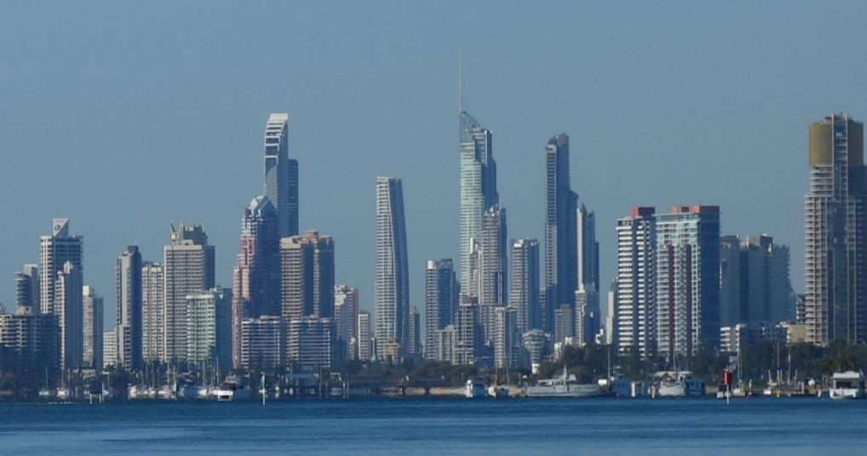
Gold Coast (Queensland).

Slide 30
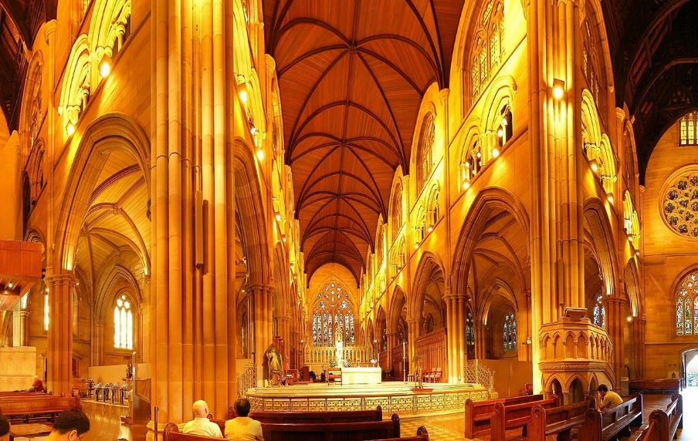
Cathédrale Sainte-Marie de Sydney.

Slide 31
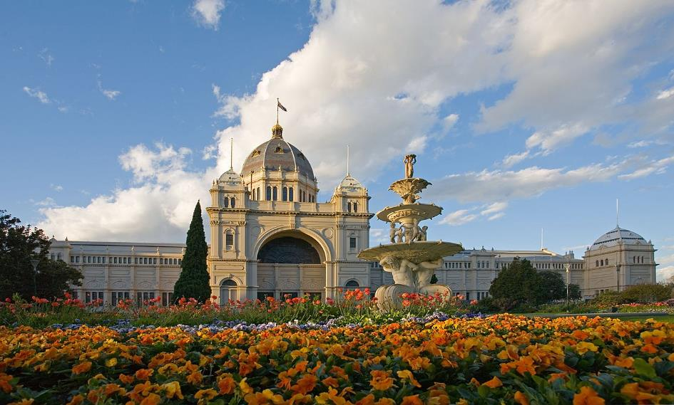
Palais royal des expositions (Melbourne).

Slide 32
Lorient Vous A Proposé L’Australie N°1
Les Images Et Le Son Du Net
Daniel

